Slide 1
TEMA 1.1 Generalidades del sistema digestivo.
Título:
Principales características del origen embriológico del sistema digestivo. Sistema digestivo: Concepto, componentes y funciones. Cavidad oral: Componentes. Masticación. Glándulas salivales. Características morfofuncionales. Funciones de la saliva.

Slide 2
Aparato Digestivo
Conjunto de órganos que intervienen en
la función de digestión que consiste en
la transformación mecánica y química de
los alimentos en sustancias asimilables
por el organismo.

Slide 3
Funciones generales del sistema digestivo
ingestión
transporte
secreción
digestión
absorción
defecación

Slide 4
FUNCIONES PRINCIPALES DEL SISTEMA DIGESTIVO.
Digestión: transformación de las complejas moléculas de los alimentos en sustancias utilizables por el organismo, mediante procesos mecánicos y químicos.
Absorción: proceso mediante el cual las sustancias simples obtenidas en la digestión de los alimentos pasan a la sangre.
Eliminación (defecación): los productos de desechos de la digestión de los alimentos son eliminados al formarse las heces fecales.
Defensiva: la acidez de los jugos gástricos destruyen los microorganismos patógenos que llegan al sistema digestivo.
Exocrina: participan glándulas cuyas secreciones intervienen en la digestión como por ejemplo: las glándulas salivales, gástricas, intestinales, el hígado y el páncreas exocrino.
Notes:
Digestión:transformación de las complejas moléculas de los alimentos en sustancias simples fácilmente utilizables por el organismo,mediante procesos mecánicos y químicos.
Absorción:es el proceso mediante el cual las sustancias simples obtenidas en la digestión de los alimentos pasan de las distintas porciones o segmentos del canal alimentario a la sangre.
Eliminación (defecación) :los productos de desechos de la digestión de los alimentos son eliminados al formarse las heces fecales.
Defensiva:la acidez de los jugos gástricos destruyen los microorganismos patógenos que llegan al sistema digestivo.
Exocrina : participan numerosas glándulas cuyas secreciones intervienen en la digestión como por ejemplo:
Las glándulas salivales, gástricas, intestinales, el hígado y el páncreas exocrino.

Slide 5
COMPONENTES
Canal alimentario
1-Cavidad bucal.
2-Faringe.
3-Esófago.
4-Estómago.
5-Intestino delgado.
6-Intestino grueso.
Glándulas anexas
1-Glándulas Salivales (parótida, sublingual y submandibular).
2-Hígado.
3-Páncreas.
Notes:
El sistema digestivo está compuesto por el canal alimentario que es un tubo que comienza en la boca y termina en el ano por lo que se inicia en la cabeza, pasa por el cuello, cavidad torácica, abdominal y pélvica y termina en la región perineal Y glándulas anexas a este canal, cuyos conductos se abren en la cavidad bucal y en el intestino delgado.
.

Slide 6
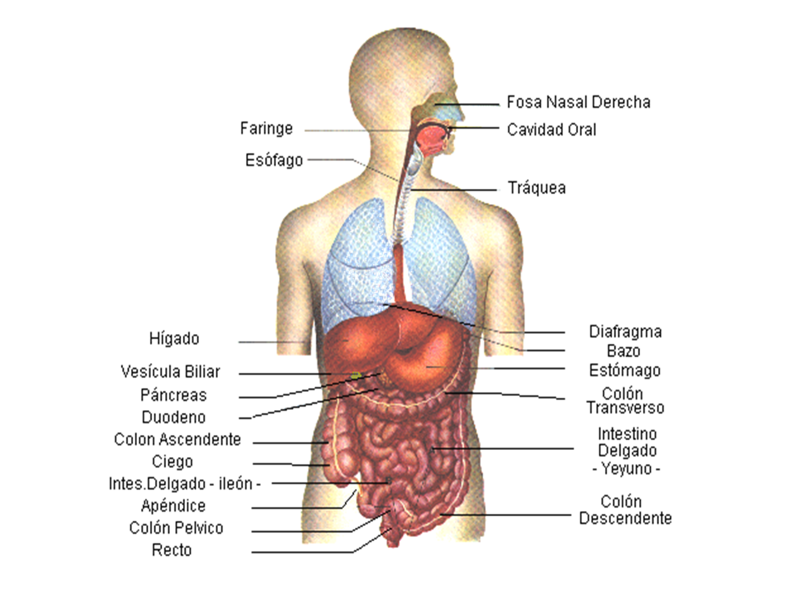

Slide 7
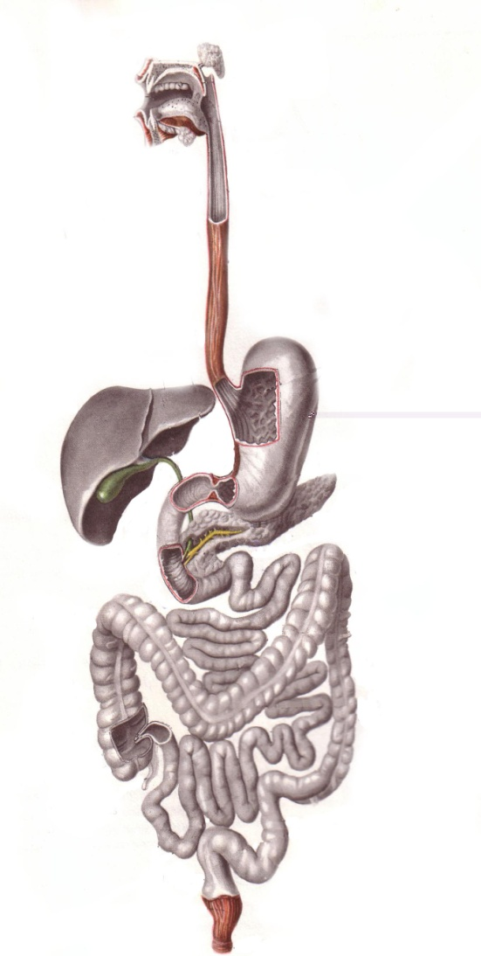
Canal alimentario
Cavidad oral
Faringe
Esófago
Estómago
Intestino Delgado
Intestino Grueso

Slide 8
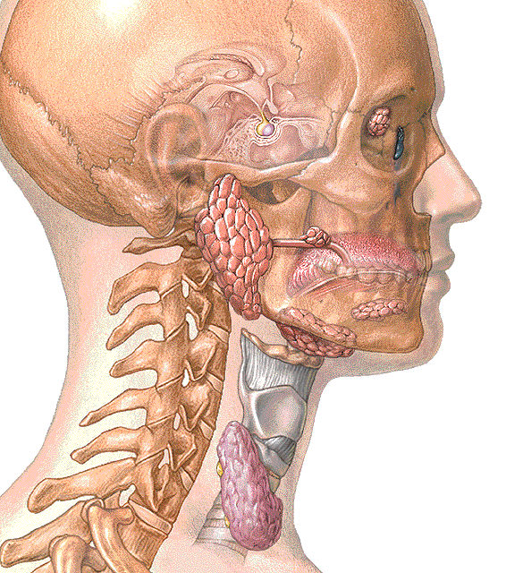
Glándulas Anexas ( Situadas en cavidad bucal)
Glándulas salivales Mayores
Parótida
Submandibular
Sublingual

Slide 9
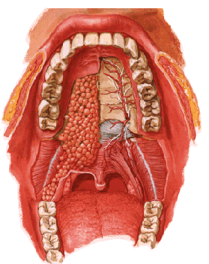
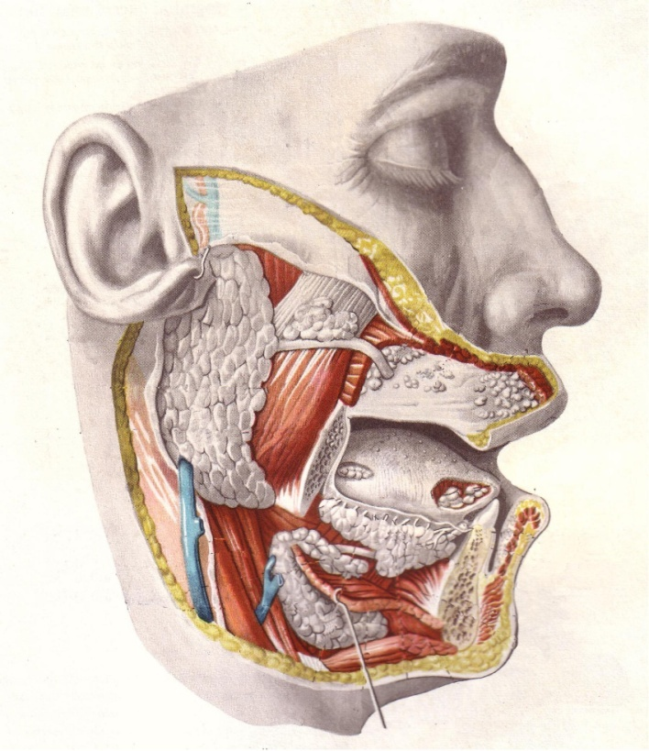
Glándulas salivales menores
Palatinas
Bucales
Labiales
Linguales

Slide 10
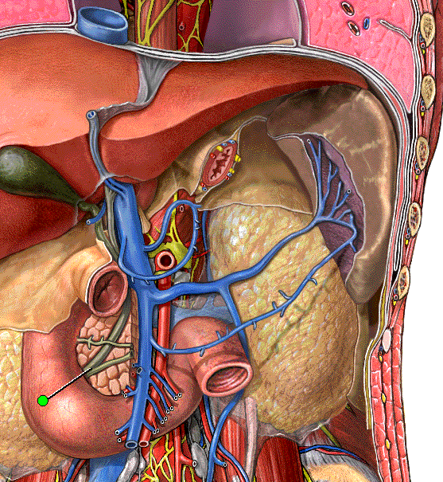
Glándulas Anexas (Situadas en cavidad abdominal)
Hígado
Páncreas

Slide 11
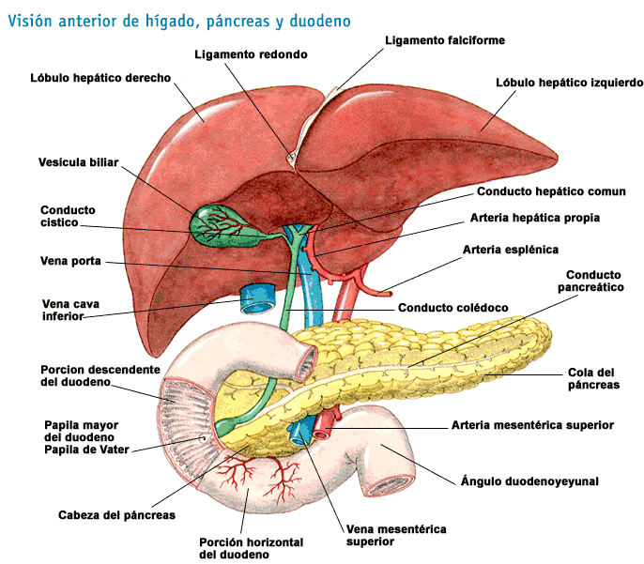
Lóbulo hepático izquierdo
Duodeno
Páncreas
33

Slide 12
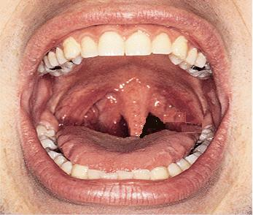
CAVIDAD BUCAL
Situada en la parte inferior y media de la cara, debajo de la cavidad nasal.
Primer segmento del canal alimentario donde se encuentran los dientes y la lengua. En el comienza la digestión.
Funciones: La masticación, insalivación, y deglución aunque también actúa como vía respiratoria auxiliar y dispositivo auxiliar de la fonación.
Notes:
La boca es el primer segmento del tubo digestivo. Sus estructuras participan en procesos digestivos como la ingestión, la masticación y la deglución de los alimentos, forman parte además del aparato de fonación.
La integridad de sus estructuras es por tanto de extraordinaria importancia.

Slide 13
CAVIDAD ORAL PROPIAMENTE DICHA
Paladar
Istmo de las fauces
Lengua
Arcos alveolodentarios
Notes:
La cavidad oral propiamente dicha está delimitada por los arcos alveolodentarios por delante y lateralmente, por arriba el paladar a modo de un techo y por debajo los músculos milohioideos. Esta cavidad es ocupada casi totalmente por la lengua y se comunica libremente por detrás con la faringe a través del istmo de las fauces.

Slide 17
BIBLIOGRAFÍA
Morfología Humana II. Rosell. Dovale. Alvares. Tema V, capítulo 37, pág. 210-232.
Tratado de Fisiología Médica. Guyton-Hall. Tomo I. Unidad XII. Capítulos 62, 63 y 64, pág. 859, 871-876 y 883-893.

